Slide 1
Ice coding
challenge
게임으로
코딩을
배우다
팀원소개
프로그램 기획
INDEX
I love u
제작 환경
시연 영상
보완점

Slide 2

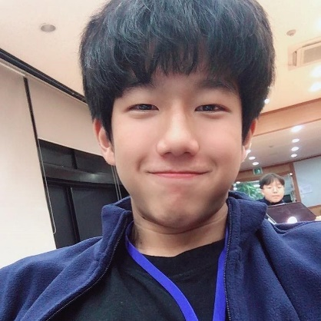
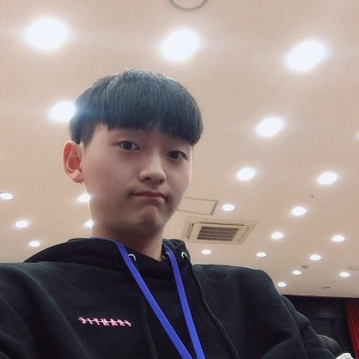

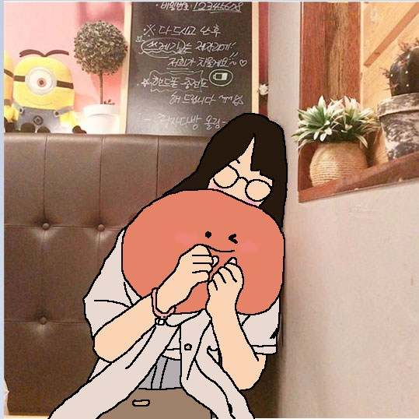

팀원소개
프로그램 기획
김동희
PPT, 디자인, 기획
최승교
맵 제작, 자료 조사
신두평
맵 제작, 자료 조사
팀원 소개
team members
INDEX
I love u
제작 환경
시연 영상
최호승
Unity개발
안수빈
기획
전지수
Unity개발
보완점

Slide 3
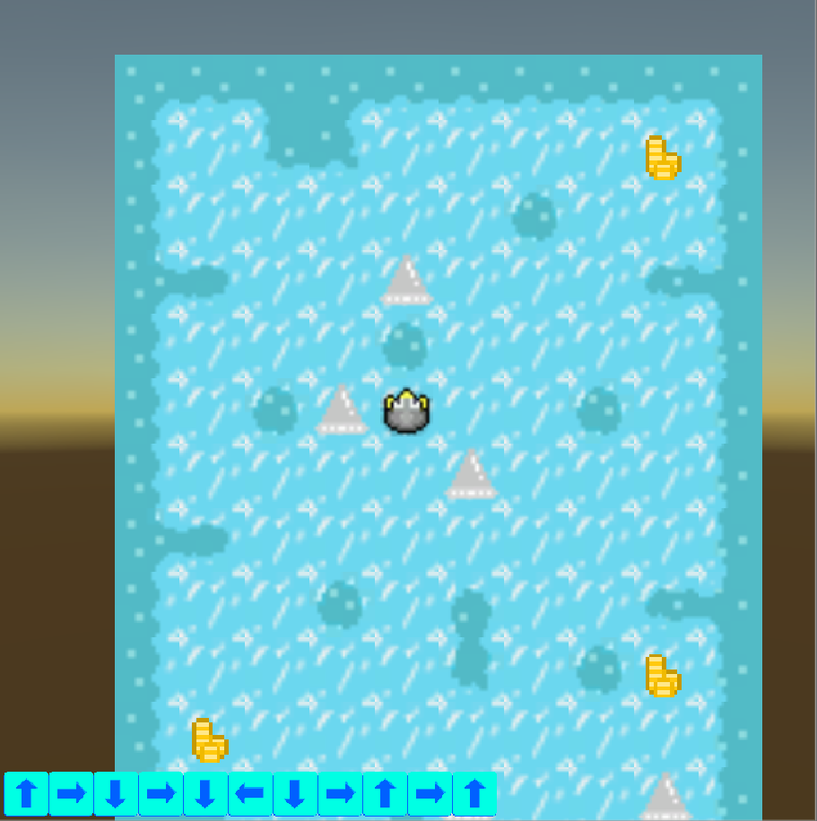
김동희
PPT, 디자인, 기획
최승교
맵 제작, 자료 조사
신두평
맵 제작, 자료 조사
팀원 소개
team members
프로그램 기획
what program?
스크래치처럼 블록(커맨드)들을 배치
스페이스 바 누를 시 저장된 행동 실행
맵에 있는 동전을 모두 먹는것이 목표!
최호승
Unity개발
안수빈
기획
전지수
Unity개발

Slide 4






김동희
PPT, 디자인, 기획
최승교
맵 제작, 자료 조사
신두평
맵 제작, 자료 조사
제작 환경
Tools used
프로그램 기획
what program?
최호승
Unity개발
안수빈
기획
전지수
Unity개발

Slide 5
시연 영상
제작 환경
시연 영상
Watching
제작 환경
Tools used
Watching
Tools used

Slide 6


01
유저들이 맵을 만들 수 있게 하는 기능
02
난이도 추가
보완점
complementary point
시연 영상
Watching
보완점
complementary point
03
커맨드 사용 횟수에 따른 점수 기능
04
단계를 선택할 수 있는 기능

Slide 7
01
유저들이 맵을 만들 수 있게 하는 기능
02
난이도 추가
03
커맨드 사용 횟수에 따른 점수 기능
04
단계를 선택할 수 있는 기능

Slide 8


01
유저들이 맵을 만들 수 있게 하는 기능
1. 디버깅 모드 : 그때 그때 커맨드를 선택 가능
2. 코딩 모드 : 모든 커맨드를 선 입력 후 이동
02
난이도 추가
03
커맨드 사용 횟수에 따른 점수 기능

Slide 9

02
난이도 추가
2. 코딩 모드 : 모든 커맨드를 선 입력 후 이동
03
커맨드 사용 횟수에 따른 점수 기능
04
단계를 선택할 수 있는 기능

Slide 10
03
커맨드 사용 횟수에 따른 점수 기능
Stage 1
Stage 2
04
단계를 선택할 수 있는 기능

Slide 11
01
유저들이 맵을 만들 수 있게 하는 기능
02
난이도 추가
03
커맨드 사용 횟수에 따른 점수 기능
01
04
유저들이 맵을 만들 수 있게 하는 기능
단계를 선택할 수 있는 기능
Stage 2
02
난이도 추가
감사합니다욷
Thank you for listening
지금까지 게임으로 코딩을 배우다,
Ice coding challenge 였습니다.
03
커맨드 사용 횟수에 따른 점수 기능
04
단계를 선택할 수 있는 기능

Slide 12
스크래치처럼 블록(커맨드)들을 배치
스페이스 바 누를 시 저장된 행동 실행

